Slide 1
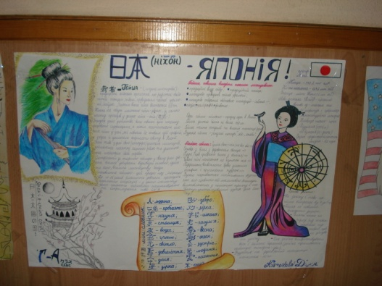
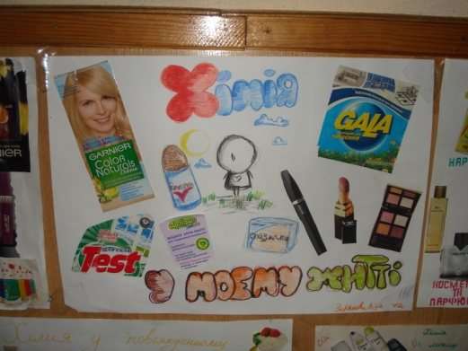
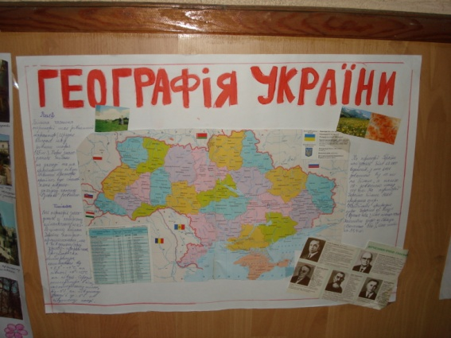
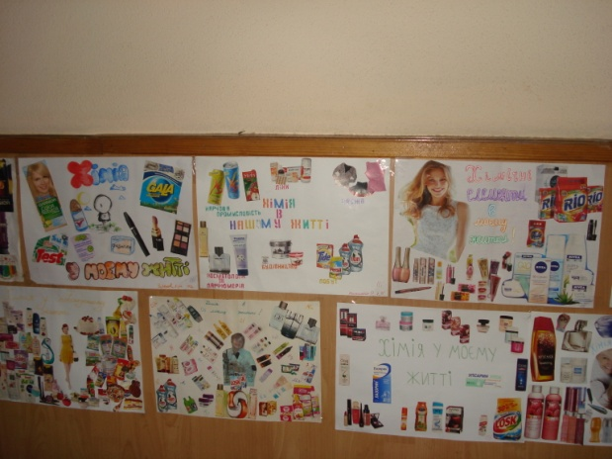
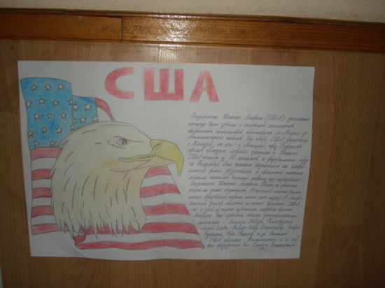
Цікаво и змістовно пройшов тиждень вчителів природничого профілю
Методичний бюлетень ПМК вчителів природничого профілю
Тиждень вчителів природничого профілю. Дата проведення 1.04 – 11.04.2014
Переможці конкурсу газет з географії :
1-місце Крчакова Д. 11-а клас
2-місце Джоболда Н. 9-б клас
3-місце Василишин О. 11-Б клас
Переможці конкурсу газет з хімії:
2- місце Зорянова Л. 7- а клас
Всі інші учасники – лауреати

Slide 2
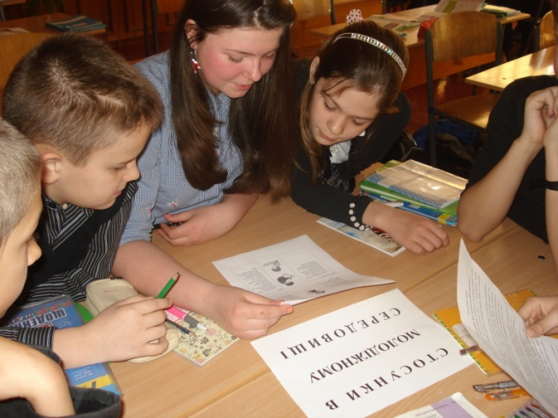
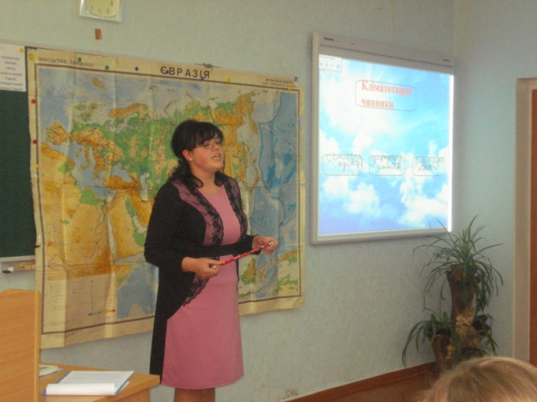
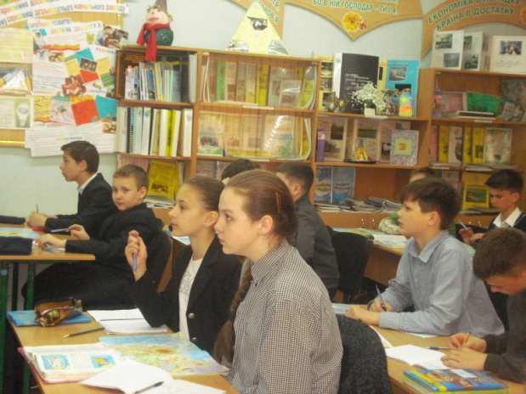
В рамках тижня пройшли відкриті уроки: з основ здоров’я «Стосунки в родині, класі, молодіжному середовищі “ у 6-Б класі – вчитель Лоянова З. М.
з географії «Особливості формування клімату Євразії» у 7-А класі – вчитель Мірошник Ю. О.

Slide 3
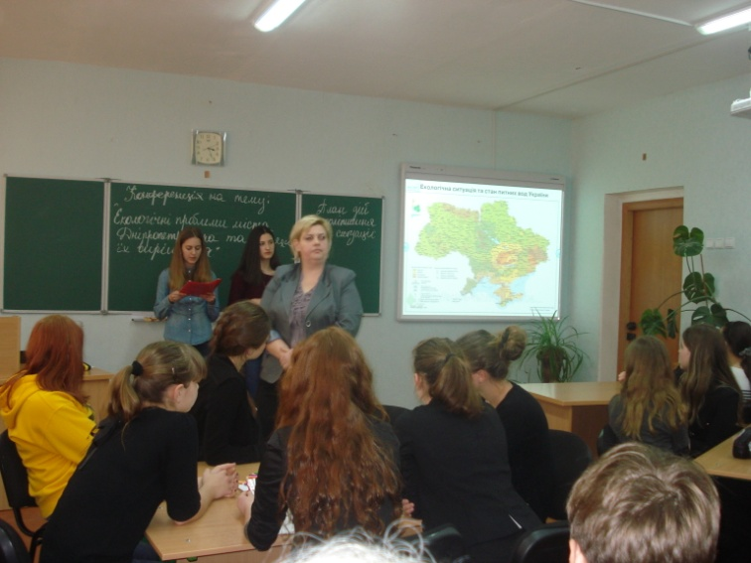
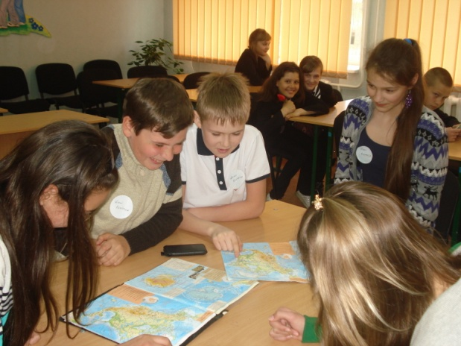
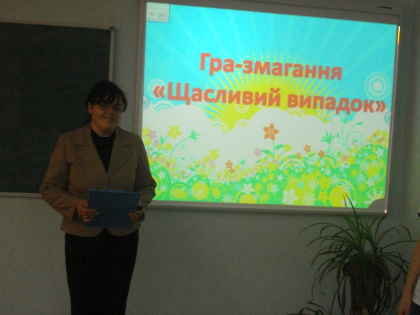
Позакласні заходи:
Конференція .«Екологічні проблеми міста» 9- 11 кл. вчитель Савенко І.В
Географічна гра-змагання «Щасливий випадок» 7-мі кл. вчитель Мірошник Ю. О.

Slide 4
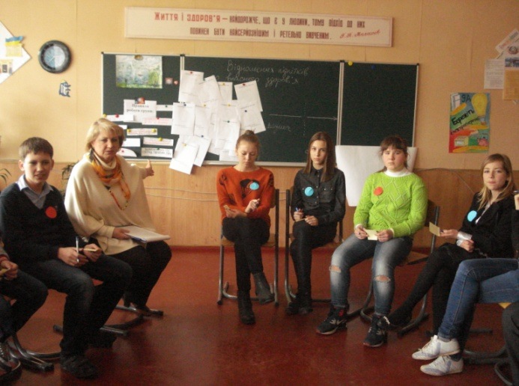
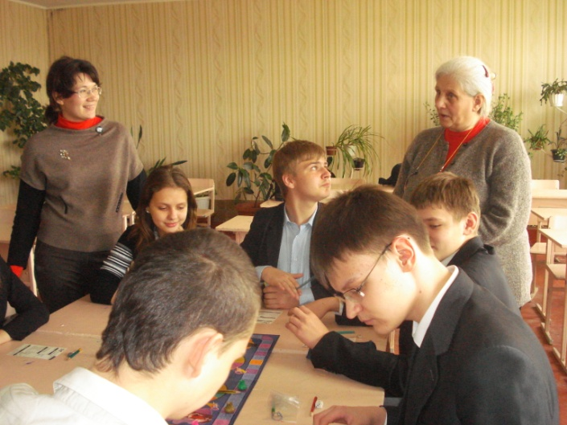
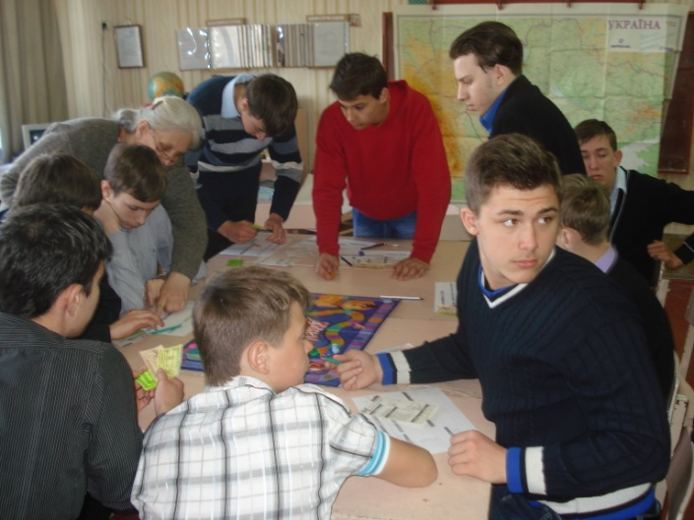
Круглий стіл 7-8 кл. вчитель Лоянова З. М. «Відношення підлітків до власного здоров`я»
Економічно-фінансова гра “Фінансовий геній ” 9- ті кл. вч. Куліда О. П. і Крайняк З. М.

